Slide 1
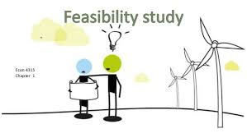
التعريف بالمادة
دراسة الجدوى واختيار الاستثمارات
feasibility study and Investment evaluation

Slide 2
تخصص ماستر: إدارة مالية السداسي الأول
وحدة التعليم | الحجم الساعي السداسي | الحجم الساعي الأسبوعي |  |  |  | المعامل | الأرصدة
 | 15 أسبوع | محاضرة | أعمال موجهة | أعمال تطبيقية | أعمال أخرى
وحدات التعليم الأساسية | 360سا | 4.30سا | 4.30سا | - | 18 سا | 6 | 18
الإدارة المالية المعمقة | 120سا | 1.30سا | سا1.30 | - | 6 سا | 2 | 6
التشخيص المالي | 120سا | 1.30سا | سا1.30 | - | 6 سا | 2 | 6
دراسة الجدوى واختيار الاستثمارات | 120سا | 1.30سا | سا1.30 | - | 6 سا | 2 | 6

Slide 3
نظام التقييم المتبع
الـترجـيح | نـوع التقـيـيـم
40% | تقييم مستمر ( امتحان جزئي، مشاركة، ....)
60% | امتحان نهائي

Slide 4
الأهداف التعليمية
تهدف المادة إلى:
تعريف الطالب بماهية، أنواع ومراحل دراسات الجدوى الاقتصادية؛
تمكينه من تحديد مدى صلاحية المشاريع الاستثمارية من عدة جوانب: بيئية، قانونية، تسويقية، فنية، مالية واجتماعية وغيرها؛
فهم دور التقييم المالي والاقتصاي للمشاريع الاستثمارية بالتركيز على الأساليب العلمية والعملية المستخدمة في عملية التقييم والكفيلة باختيار أفضل الفرص والبدائل الاستثمارية المتاحة.

Slide 5
المعارف السابقة المطلوبة
أساسيات في الإدارة المالية؛
محاسبة مالية وتحليلية؛
رياضيات مالية؛
إحصاء وصفي ورياضي؛

Slide 6
محتوى المادة
مدخل عام لدراسة الجدوى وتقييم المشاريع الاستثمارية
طرق تقييم المشاريع الاستثمارية
نموذج وينستون وبريجهام لتحديد التدفقات النقدية
تكلفة رأس المال
تقييم المشاريع الاستثمارية في حالة عدم التأكد والمخاطرة

Slide 7
بعض المراجع
فرد ويستون يوجين برجام، التمويل الإداري، الجزء الثاني، دار المريخ، الرياض، 2003. 658.256
أجين برغام، الإدارة المالية 2: أسس تقييم المشاريع – تقييم الشركات – القرارات التمويلية الاستراتيجية، شعاع للنشر والعلوم، حلب، 2010.
طلال كداوي، تقييم القرارات الاستثمارية، اليازوري، عمان، 2008.
عبد الغفار حنفي، أساسيات الإدارة المالية: دراسات الجدوى – تحليل مالي – هيكل رأس المال – سياسات توزيع الأرباح، دار الجامعة الجديدة للنشر، الإسكندرية، 2003.

Slide 8
زينب الأشوح، دراسة الجدوي الإقتصادية وتقييم المشروعات، المجموعة العربية للتدريب والنشر، 2016.
محمد محمود العجلوني وسعيد سامي الحلاق، دراسة الجدوى الاقتصادية وتقييم المشروعات، اليازوري، عمان، 2011.
Nathalie Taverdet-Popiolek, Guide du choix des investissement, Editions d'Organisation, Paris, 2006.
Robert Houdayer, Evaluation financière des projets, Economica, 1999.

Slide 9
 | المحاضرات | الفصول
 | مفهوم المشروع الاستثماري ودراسة الجدوى المبدئية | مدخل عام لدراسة الجدوى وتقييم المشاريع الاستثمارية
 | دراسة الجدوى التفصيلية
 | تقدير التدفقات النقدية غير التشغيلية | تحديد (تقدير) التدفقات النقدية
 | تقدير التدفقات النقدية التشغيلية
 | تقدير التدفقات النقدية لمشاريع الاستبدال
 | متوسط التكلفة المرجحة وتكلفة كل عنصر من رأس المال | تقدير سعر الخصم (تكلفة رأس المال)
 | تقدير تكلفة رأس المال للمشروع
 | معياري فترة الاسترداد وصافي القيمة الحالية | طرق التقييم الشائعة للمشاريع الاستثمارية
 | معياري معدل المردود الداخلي ومؤشر الربحية
 | التضارب بين المؤشرات ومعدل المردود الداخلي المطور | انتقادات وملاحظات حول مؤشرات التقييم المدروسة
 | المؤشرات البديلة في حالة اختلاف أعمار المشاريع

Slide 10
الفصل الأول: مدخل عام لدراسة الجدوى وتقييم المشاريع الاستثمارية
ماهية المشاريع الاستثمارية؛
تعريف دراسة الجدوى الاقتصادية؛
دراسة الفرص المتاحة؛
دراسة الجدوى المبدئية؛

Slide 11
مفهوم المشاريع الاستثمارية
المشروع هو فكرة مقترحة تخضع للدراسة والتقييم، الأمر الذي يعني احتمال الأخذ بها أو رفضها أو احتمال تنفيذها بعد إجراء القليل أو الكثير من التعديلات عليها.
الاستثمار هو المبادلة بين الإنفاق الرأسمالي الحالي أو المبدئي، بالإيرادات المستقبلة، وقد توجد بعض الاستثمارات لا ترتب تدفقات نقدية داخلة، ومع ذلك فهي استثمارات لما يترتب عنها مـن منافع مستقبلية.

Slide 12
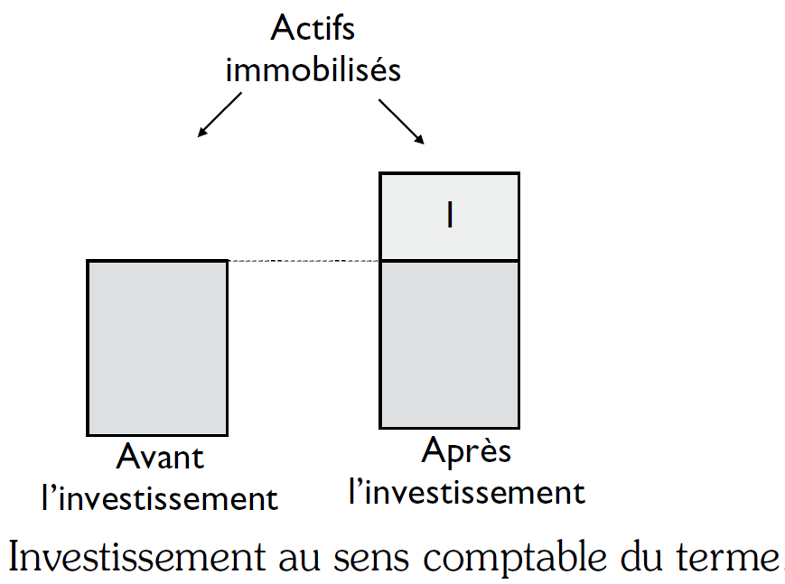
والاستثمار بالمفهوم الاقتصادي والمحاسبي هو التغير الإيجابي (الزيادة) في رصيد رأس المال خلال فترة زمنية معينة.
ولما كان لكل مستوى من رأس المال طاقة انتاجية، فإن الاستثمار هو زيادة الطاقة الإنتاجية.

Slide 13
المشروع الاستثماري هو مقترح لتخصيص موارد مالية وبشرية معينة لانشاء طاقة انتاجية جديدة أو زيادة الطاقة الانتاجية القائمة أو إحلال طاقة انتاجية محل أخرى متقادمة، وذلك لتحقيق منافع مستقبلية.

Slide 14
تصنيف المشاريع الاستثمارية
يمكن صنيفها بطريقتين:
أولا: التصنيف حسب الغرض أو الهدف، وذلك إلى:
مشاريع التوسع: وتشمل الاستثمارات في أصول ثابتة إضافية بغرض زيادة الطاقة الإنتاجية أو إنتاج منتج جديد.
مشاريع الإحلال (الإستبدال): وتشمل شراء أصول ثابتة لتحل محل الأصول التي تم إهتلاكها أو تقادمت (فيزيائيا أو تكنولوجيا) وذلك بغرض المحافظة على الطاقة الإنتاجية أو تقليل تكلفة الإنتاج.
مشاريع التطوير والتحديث: وتشمل الإنفاق الرأسمالي لإنتاج منتج جديد أو تحسين وتحديث المنتجات القديمة.

Slide 15
يعامل النوع الثاني من المشاريع على أنها تهدف إلى المحافظة على الطاقة الإنتاجية أما الباقي فتعامل على أنها تهدف إلى زيادة هذه الطاقة.
كما تجدر الإشارة إلى أن جميع المشاريع المذكورة هي عبارة عن مشاريع إختيارية، وهناك نوع آخر توصف بأنها مشاريع إلزامية ويتعلق الأمر بمشاريع تطبيق معايير الأمان المهني و/أو الحفاظ على البيئة، وهي تتضمن في الغالب مشاريع غير مدرة للإيرادات.

Slide 16
خصائص الاستثمارات حسب أهدافها والمخاطر المرتبة بها
 | الأهداف | المنتجات | السوق | التكنولوجيا
الإحلال | المحافظة على الطاقة الإنتاجية | معروفة | معروف | معروفة
التحديث | تحسين الطاقة الإنتاجية | معروفة | معروف | غير معروفة
التوسع | زيادة الطاقة الإنتاجية | معروفة | غير معروف | معروفة
التطوير | استحداث أنشطة ومنتجات لم تكن موجودة في السوق | غير معروفة | غير معروف | غير معروفة
منخفضة
الـمـخـاطـر
مرتفعة

Slide 17
ثانيا: التصنيف حسب طبيعة العلاقة بين المشاريع الاستثمارية، وذلك إلى:
المشاريع الاستثمارية المتعارضة (المتنافسة أو المانعة بالتبادل) Mutually Exclusive Proposals: وهي الاقتراحات المتنافسة على مورد محدد أي التي لا يمكن تنفيذ أحداها إلا باستبعاد الآخر، بمعنى أن تنفيذ أحد المشاريع يلغي أو يمنع تنفيذ الآخر مثل إنشاء ملعب تنس أو حوض سباحة في مساحة أرض معينة.

Slide 18
المشاريع الاستثمارية المستقلة Independent Proposals: وهي الاقتراحات التي لا يمنع إقامة أحدها إقامة الآخر طالب هناك موارد كافية أي لا يتأثر تنفيذ مشروع بتنفيذ أو عدم تنفيذ المشاريع الأخرى.
المشاريع الاستثمارية المكملة Complementary Proposals: وهي الاقتراحات التي يلزم إقامة أحدها إقامة الآخر.
الاقتراحات الاستثمارية البديلة Substitute Proposal: وهي الاقتراحات التي تتأثر سلبا بتنفيذ اقتراح آخر.

Slide 19
مراحل المشروع الاستثماري
وعادة ما يمر المشروع الاستثماري خلال حياته بثلاثة مراحل هي:
1- مرحلة ما قبل الاستثمارPre investment Phase : وتمثل مرحلة دراسة الجدوى التي سوف نأتي على دراستها بالتفصيل فيما بعد.
2- مرحلة الانشاء أو الاستثمار Investment Phase: وهي مرحلة تنفيذ المشروع، وتبدأ بعد الانتهاء من المرحلة الأولى في حالة ما إذا كان قد تم اتخاذ القرار بالموافقة على الاستثمار.

Slide 20
وتشمل هذه المرحلة المراحل الفرعية التالية:
أ) التصميمات الهندسية للمشروع.
ب) طرح العطاءات، التفاوض، التعاقد.
ج) الإنشاءات بما فيها تركيب المعدات.
د) التدريب.
هـ) التجارب وبدء التشغيل.
3- مرحلة التشغيل Operation Phase: وهي تستمر طيلة عمر المشروع ويتم فيها القيام بالإنتاج الاقتصادي مع مراعاة رصد وحل أية مشكلات فنية قد تظهر أثناء التشغيل.

Slide 21
وتتضمن هذه المرحلة على المدى القصير:
أ) استيعاب الأساليب الفنية للإنتاج.
ب) المحافظة علي كفاءة تشغيل المعدات.
ج) رفع إنتاجية العمالة.
كما تتضمن على المدى الطويل:
أ) ترشيد التكلفة.
ب) الاستغلال الأمثل للطاقات الإنتاجية المتاحة.
ج) عمليات الإحلال والتجديد.

Slide 22
دراسة الجدوى الأولية
(الإختيار)
دراسة فرص الإستثمار (التعرف)
دراسة الجدوى التفصيلية (التحضير)
مرحلة ما قبل الإستثمار
تقرير التقييم
الإغلاق
التفاوض والتعاقد
مرحلة
التشغيل
التوسع والتطوير
مرحلة
الإستثمار
التصميم الهندسي
الإنشاء والتصنيع
الإحلال والإصلاح
التسويق التجريبي
التشغيل التجاري
التدريب
التشغيل التجريبي

Slide 23
القرارات الاستثمارية
تعتبر القرارات الاستثمارية من أهم وأخطر القرارات التي تتخذها إدارة المؤسسة وذلك للآتي:
تؤثر على بقاء المؤسسة واستمرارها ونموها وذلك لأن نتائجها تمتد لفترة زمنية طويلة في المستقبل، الأمر الذي يؤدي - في ظل التغيرات التي يمكن أن تحدث في البيئة الاقتصادية والاجتماعية للمشروع - إلى صعوبة التنبؤ والتقدير الدقيق للعوائد التي تنتج من الاستثمار في السنوات القادمة، وما يترتب عن ذلك من مخاطرة وعدم تأكد.

Slide 24
القرارات الاستثمارية يترتب عليها أنفاق مبالغ ضخمة قد تستدعي الإفراط في الإقتراض، مما يؤثر على الهيكل المالي للمؤسسة بزيادة المخاطر الماليه. وفضلا عن إغراق قسط هام من أموال المؤسسة في أصول ثابتة متخصصة لفترة زمنية طويلة فإن القرارات الاستثمارية تؤدي إلى تحمل المؤسسة تكاليف ثابتة يترتب عليها رفع حجم التعادل (الرفع التشغيلي) ومن ثم المخاطر التشغيلية إلى مستوي أعلى من المستوى المعتاد لفترة زمنية طويلة.

Slide 25
القرارات الاستثمارية يصعب الرجوع عنها، فمجرد اتخاذ القرار وتنفيذ الإنفاق الرأسمالي فإن التراجع عنه يكون مكلفا جدا. فمثلا إذا اتخذ قرار بإقامة مصنع وتم شراء الآلات وتركيبها فإن أي قرار آخر بالعدول عن إقامة المصنع يتطلب إزالة المصنع مما يكلف كثيرا، كما أن الآلات قد لا تباع بسهولة وقد تباع بخسارة.
للأسباب أعلاه فأن قرارات الاستثمار الرأسمالية تتخذ بواسطة الإدارة العليا للمؤسسة.

Slide 27
إن قرارات الموازنة الرأسمالية تعتبر من الناحية التقليدية، جزء من النظرية الاقتصادية للمشروع التي هي في الأساس تطبيق لمبدأ اقتصادي متعارف عليه يتلخص في أن المشروع الاقتصادي ينبغي له أن يعمل لتحقيق التعادل بين إيراداته الحدية وتكاليفه الحدية، ويستخدم في ذلك ما يسمى بتحليل التعادل.

Slide 28
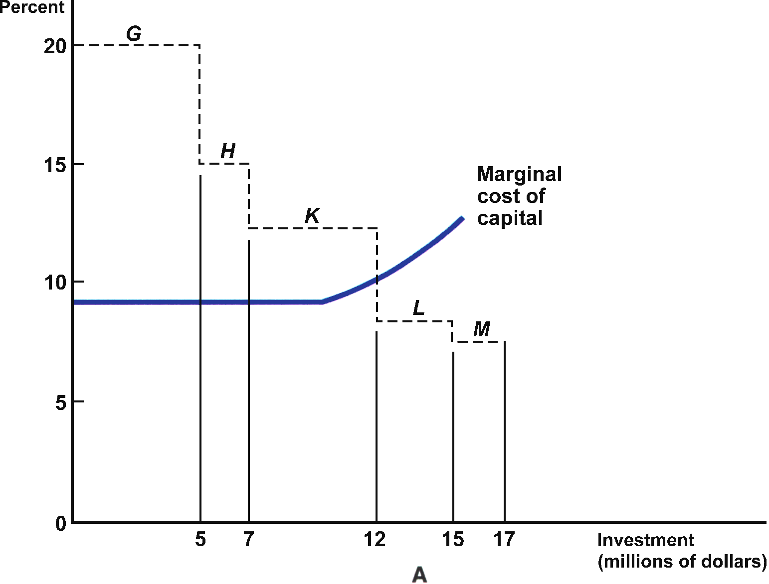
في الماضي كان التحليل الحدي هو المستخدم
في تقييم وانتقاء المشاريع الاستثمارية

Slide 29
تعريف دراسة الجدوى الاقتصادية
تعرف بأنها أسلوب علمي لتقدير احتمالات نجاح المشروع الاستثماري قبل التنفيذ الفعلي، وذلك في ضوء قدرته على تحقيق أهداف معينة للمستثمر (الربحية التجارية والمنفعة الإجتماعية)، وبالتالي تجنب صاحب المشروع المخاطر وتحمل الخسائر قبل اتخاذ أي قرار استثماري.
كما تعرف على أنها مجموعة متكاملة من الدراسات المتخصصة التي تسعى لتحديد مدى صلاحية مشروع استثماري مقترح، من جوانب عدة: تسويقية ـ فنية ـ تمويلية ـ مالية ـ اقتصادية واجتماعية، وذلك تمهيدا لاتخاذ قرار استثماري بشأن قبول أو رفض المشروع.

Slide 30
و تكامل الدراسات يتجسد بعد التأكد – في آن معا - من:
وجود سوق كافية لاستيعاب إنتاج المشروع المقترح طوال سنوات عمره الاقتصادي.
إمكانية تنفيذ المشروع من الناحية الفنية (توافر عناصر الإنتاج الأساسية اللازمة وتشغيل المشروع طوال عمره الاقتصادي).
توافر الموارد المالية اللازمة لتمويل المشروع طوال عمره الاقتصادي.

Slide 31
ربحية المشروع من وجهة نظر صاحب المشروع (بغض النظر عن أي اعتبارات اجتماعية)، ومن وجهة النظر الاقتصادية (المنفعة الحقيقية التي تعود على كافة أفراد المجتمع).
إعداد دراسات الجدوى بشكل علمي سليم يمكن من تحقيق الكفاءة الاقتصادية وذلك لما يترتب عليها من توفير للموارد، حيث أن الإقدام على تنفيذ أي مشروع دون دراسة كافية يمكن أن يكون سببا في فشل المشروع نتيجة اكتشاف صعوبات فنية أو تسويقية أو قانونية أو بيئية، الأمر الذي يترتب عليه ضياع موارد غالبا ما تكون أضعاف تلك التي أنفقت على إعداد دراسات الجدوى.

Slide 32
دراسات الجدوى قد يقوم بها أصحاب المشاريع بأنفسهم، لكنه نظرا لتعذر توافر الكفاءات اللازمة في مستثمر فرد، فمن الأفضل أن يتولى إعدادها فريق يضم العديد من التخصصات المحاسبية والإدارية والفنية والهندسية وغيرها، وبقدر إحاطة هذا الفريق بالمعلومات والبيانات المطلوبة بقدر ما تزداد احتمالات نجاح الدراسة. أو قد توكل إلى مكاتب الدراسات المتخصصة والتي لديها الخبرة الكافية في هذا المجال.
على أن وجود فريق المتخصصين أو مكاتب الدراسات المتخصصة لا يعفي أصحاب المشاريع من متابعة عملية الدراسة عن قرب.

Slide 33
الفرق بين خطة العمل (Business Plan) ودراسة الجدوى
دراسة جدوى المشروع هدفها الإجابة على السؤال”هل سينجح المشروع؟“ فهي تهدف لمساعدة أصحاب المشروعات في التحقق من جدوى البدء في هذه المغامرة (المشروع) أو لا؟ ما هي المعوقات وكيف يمكن تجنبها أو حلها وهكذا؟
بينما خطة العمل (Business Plan) تهدف للإجابة على السؤال”كيف سوف ينفذ المشروع؟“ مما يعني انه من المفروض القيام بإعداد الجدوى قبل كتابة خطة العمل.

Slide 34
خطة العمل تحتوي على تفصيل أكثر لكيفية تنفيذ المشروع بينما لا صلة لدراسة جدوى المشروع بالتنفيذ، حيث تكتفي فقط بـ: اختبار مدى صلاحية فكرة المشروع وهل ممكن تحقيقه أو لا؟
إذا أظهرت دراسة الجدوى أن الفكرة مقبولة أو واعدة النجاح، فإن الخطوة التالية هي إعداد خطة عمل تتضمن تفصيلا دقيقا لكل قسم من أقسام دراسة الجدوى، ففي قسم دراسة الجدوى التمويلية على سبيل المثال يتم إعداد تصور تفصيلي لمصادر التمويل المختلفة وسيناريوهات مختلفة لأربع أو خمس سنوات قادمة (مخطط تمويل).

Slide 36
مراحل دراسة الجدوى
كل مشروع يمر بدورة تتكون من مجموعة مراحل متداخلة ومتفاعلة، تبدأ من كون المشروع فكرة استثمارية إلى أن تنتهي باتخاذ القرار الخاص بإنشائه وتشغيله ومتابعـة وتقييم أداءه وتمثل دراسة الجدوى مرحلة أساسية في هذه الدورة، ويمكن تحديد خطوات تحليل جدوى المشـروع في المراحل التالية:

Slide 37
دراسة الجدوى المبدئية
دراسة الجدوى التفصيلية
دراسة الجدوى الفنية
دراسة الجدوى التسويقية
دراسة الفرص المتاحة
دراسة الجدوى المالية
تنفيذ المشروع وتشغيله
التقييم المالي

Slide 38
دراسة الفرص المتاحة (الدراسة الاستطلاعية)
إن اكتشاف الفرص الاستثمارية أو البحث عنها تعتبر نقطة البداية في عملية تحليل المشروع الاستثماري. ففي بعض الأحيان نجد أن الفرص الاستثمارية تكون عبارة عن زيادة نوع جديد من السلع إلى السلع الحالية المتوفرة في السوق، أو عبارة عن تطوير السلع الحالية.
وتشمل مرحلة تحليل الفرص الاستثمارية خطوتين: التعرف على الفرص الاستثمارية؛ التصفية المبدئية للفرص الاستثمارية .

Slide 39
التعرف على الفرص الاستثمارية
هناك مدخلين أساسيين للتعرف على الفرص الاستثمارية المتاحة، هما:
مدخل التوجه بالسوق: أي الاعتماد على إيجاد واكتشاف الحاجات غير المشبعة والعمل على إنتاج سلع تشبع هذه الحاجات.
مدخل التوجه بالمدخلات: أي العمل على استغلال توافر المواد الأولية والموارد الإنتاجية الأخرى في التوصل إلى فكرة سلعة جديدة، ثم تحديد نطاق الحاجة التي تخدمها.

Slide 40
مصادر أفكار المشروعات
مصادر أفكار المشروعات متعددة وتختلف من بلد لآخر ومن نشاط لآخر في نفس البلد، ومنها:
دراسة بيانات الاستيراد مقارنة مع الإنتاج المحلي تعطي مؤشراً لفجوة الطلب على السلعة المعنية محلياً.
دراسة جانب العرض حيث يمثل توفر بعض الموارد محلياً بتكلفة مناسبة مؤشراً لفرص استثمارية لاستغلال هذه الموارد.

Slide 41
دراسة بعض الظواهر مثل وجود ازدحام في أماكن بيع بعض المنتجات.
زيارة المعارض والتعرف على المنتجات والأفكار الجديدة.
بعض الجهات المختصة حكومية أو خاصة تقدم دراسات مبدئية وتروج لبعض الفرص الاستثمارية.

Slide 42
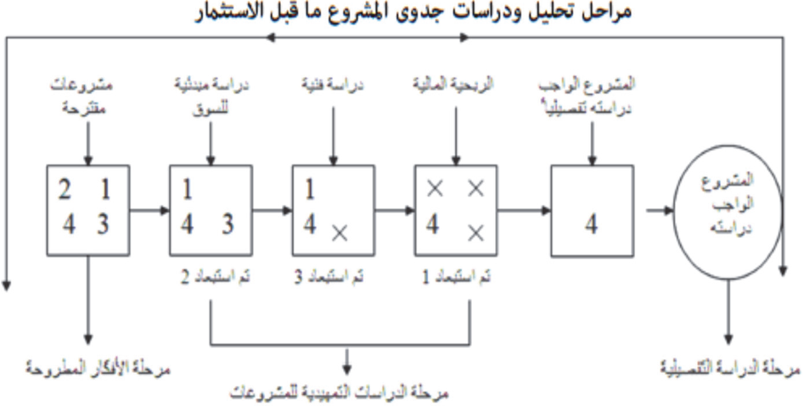

Slide 43
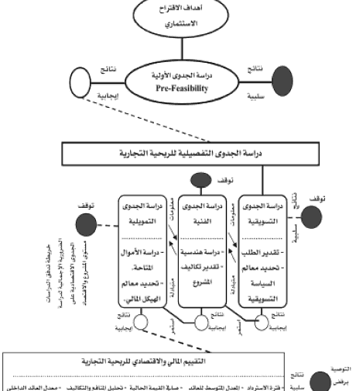

Slide 44
دراسة الجدوى المبدئية Pre-Feasibility Study
هي عبارة عن استطلاع أولي الهدف منه هو التأكد من عدم وجود مشاكل جوهرية تعوق تنفيذ المشروع الاستثماري.
ودراسة الجدوى المبدئية أو الدراسة السابقة للجدوى لا تتطلب الفحص الدقيق والتفصيلي كما هو الحال في دراسات الجدوى المفصلة الأمر الذي يؤدي إلى عدم تحمل من يقوم بها نفقات كبيرة.
وعليه فدراسة الجدوى المبدئية ما هي إلا دراسة استكشافية للأفكار الاستثمارية يتم الاعتماد على نتائجها في تقرير القيام بدراسة الجدوى التفصيلية أو التوقف عند هذا الحد من الدراسة لبعض الفرص الاستثمارية.

Slide 45
ويمكن تسميتها أيضا الدراسة التمهيدية أو دراسة الفكرة. دراسة الجدوى التفصيلية المتعمقة مكلفة؛ ولذلك فإن المطلوب هو دراسة جدوى مبسطة تساعد على اتخاذ القرار قبول فكرة المشروع أو رفضها.
وتظهر أهمية الدراسة المبدئية في أنها تظهر مدى اتساق المشروع مع البيئة المحيطة ومدى توافقه مع النظام السياسي والاقتصادي والاجتماعي ومنظومة القيم الخاصة بالمجتمع.

Slide 46
وتهدف الدراسة المبدئية إلى تقييم مدى الحاجة إلى دراسات جدوى تفصيلية للمشروع الاستثماري المقترح. كما تهدف إلى دراسة البيئة المحيطة بالمشروع سواء في معناها العام أو في معناها الخاص.
فيها يتم اتخاذ قرار بقبول أو تعديل أو رفض تنفيذ المشروع الاستثماري، وذلك قبل الاستمرار في المزيد من دراسات جدواه. وفي ضوء نتائجها يتخذ المستثمر القرار إما بالتخلي عن الفكرة موضوع الدراسة أو مواصلة الدراسة التفصيلية.

Slide 47
و بذلك فهي تهدف إلى:
التأكد من عدم وجود عوائق جوهرية أمامه أو عدم جدوى إقامته لظروف قانونية أو بيئية أو عدم وجود منافذ توزيع جيدة لمنتجاته.
التأكد من كفاية الموارد المالية المتاحة لتغطية تكاليف الإنشاء الأولية وتكاليف التشغيل لمدة دورة إنتاجية على الأقل.
التأكد من مدى توفر عناصر الإنتاج الأساسية اللازمة لإقامة المشروع وتشغيله ومدى توفر الكفاءات الفنية والإدارية القادرة على إدارته.

Slide 48
كما ينبغي التأكد من خلال هذه الدراسة من وجود مؤشرات مبدئية على أن المشروع المقترح مربح، بالإضافة إلى تبيان أهم المشاكل التي يمكن أن تواجه إقامة المشروع والحلول المقترحة لها.
كما تمكن دراسة الجدوى المبدئية من الإلمام بعدة جوانب منها:
- التعرف على حالة الاقتصاد الوطني وهويته وتوجهاته وسياساته الاقتصادية، ومدى الاستقرار السياسي والاجتماعي، مع تحديد ما إذا كانت أهداف المشروع لا تتعارض مع الأهداف العامة للمجتمع بما في ذلك القيم والعادات والتقاليد.

Slide 49
- الحاجة إلى منتجات المشروع، مما يعني التعرف على حالة السوق وطبيعتها واتجاهات الطلب والأسعار السائدة ورغبات المستهلكين وأذواقهم ودوافعهم تجاه هذا النوع من المنتجات مع إجراء مسح للمشروعات المماثلة والمنافسة والتي منحت لها تراخيص للإنشاء.
- مستوى التكنولوجيا وبدائلها بالنسبة لنشاط المشروع ومدى توفر عناصر الإنتاج والعمالة، مع تبيان القيود على استيراد العمالة والتكنولوجيا إن وجدت، ودراسة خصائص الأرض والخامات مما يبين مدى توفر العنصر الفني للمشروع.

Slide 50
- مؤشرات تشجيع الاستثمار وحوافزه، ونظم التعامل مع المستثمرين بما في ذلك التعرف على مدى صعوبة الحصول على تراخيص إقامة المشروع ومدى تعقد الإجراءات الإدارية.
- وأخيرا تقدير تكاليف دراسات الجدوى التفصيلية ومدى تناسبها مع حجم رأس المال المخصص مبدئيا للاستثمار في المشروع، لمعرفة ما إذا كان المشروع يستحق إجراء دراسات جدوى تفصيلية أم لا، بالإضافة إلى تحديد الجوانب التي تحتاج إلى اهتمام أكثر، وتقدير التكاليف الإجمالية وحجم التمويل اللازم للمشروع.

